Slide 1
Pembaharuan/ Inovasi Pembelajaran di SD
Noni Agustina

Slide 2
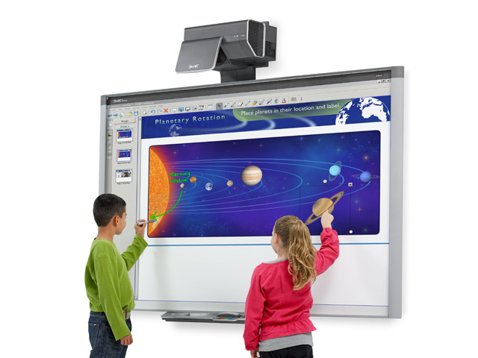
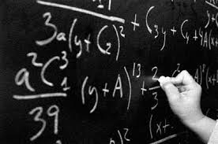
Pengertian inovasi/pembaharuan
Ide, cara, metode, barang yang ditemukan atau diciptkan yang dapa digunakan untuk memecahkan masalah dalam mencapai sebuah tujuan

Slide 3
Ciri-ciri inovasi
Keuntungan relatif memberikan keuntungan
Kompatibel sesuai dengan nilai, kebutuhan
Kompleksitas tingkat kesukaran
makin mudah, mudah cepat diterima
4. Trialibilitas dapat dicoba
5. Dapat diamati mudah diamati, mudah cepat diterima

Slide 4
Hubungan inovasi, modernisasi dan teknologi?

Slide 5
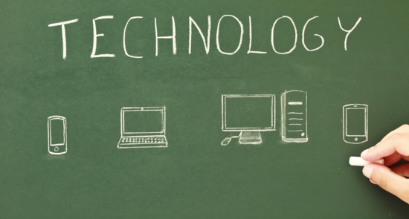
Proses perubahan sosial dari masyarakat yang bersifat tradisional ke yang lebih maju.
Inovasi yang diterima menunjukkan bahwa adanya proses modernisasi. Teknologi memiliki kontribusi dalam menciptkan inovasi dan modernisasi

Slide 6
Mengapa perlu adanya inovasi pendidikan?

Slide 7
Inovasi Pendidikan
Proses pembelajaran
Profesional
guru
Kualitas
Pendidikan
manajemen
Situasi
belajar

Slide 8
Inovasi Pendidikan di Indonesia
Tujuan pendidikan
Struktur pendidikan
Kurikulum
Aspek-aspek pendidikan dan proses
(penggunaan multimedia dan multimetode dalam proses pembelajaran)

Slide 9
Tujuan pendidikan
Inovasi dalam menjabarkan tujuan pendidikan

Slide 10
Struktur pendidikan
Menyusun sekolah dan ruangan kelas

Slide 11
Kurikulum
Inovasi kurikulum seperti menerapkan muatan lokal dalam kurikulum
Integrated curriculum

Slide 12
DAFTAR PUSTAKA
Suprayekti, dkk. 2007.Pembahrauan pembelajaran di SD. Banten: Universitas Terbuka
Winataputra, Udin S. Pembaharuan dalam pembelajaran di SD. Banten: Universitas Terbuka.

